Slide 1
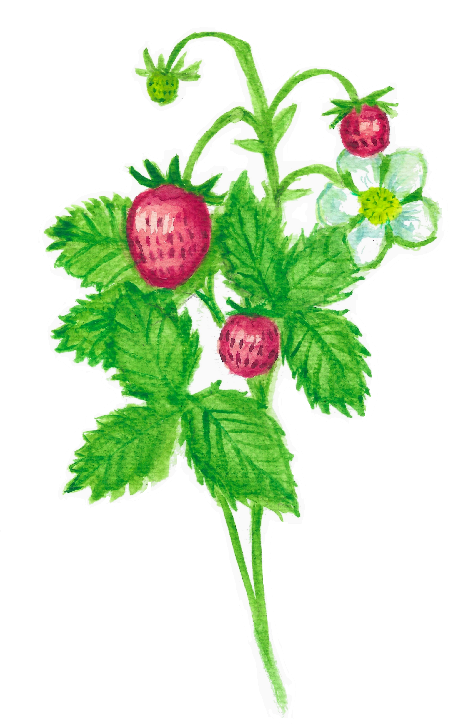
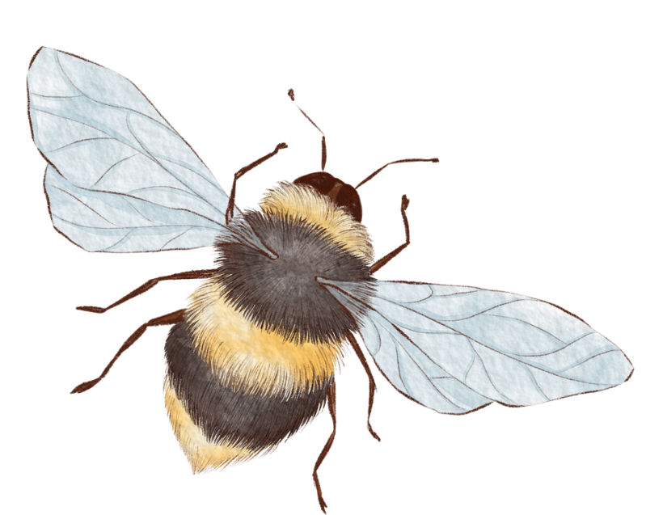
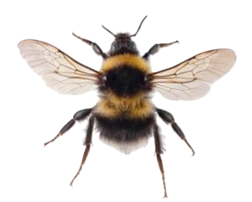
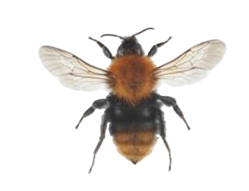

Kimalaiset ovat olennainen osa
puna-apilan siementuotantoa
Puna-apila on täysin hyönteispölytteinen
Paras pölyttäjä on pitkäkielinen kimalainen, kuten tarha- tai peltokimalainen
  Myös pitkäkieliset mutta harvalukuisemmat hevos-, maa- ja kirjokimalaiset
  Lyhytkieliset pölyttäjät (esim. monet muut kimalaiset ja tarhamehiläinen) vähemmän merkityksellisiä
Tarhamehiläisten ja kasvatettujen kontu-kimalaisten käyttö hyödytöntä ja jopa haitallista.
    Tarhakimalainen (Bombus hortorum)
    Peltokimalainen (Bombus pascuorum)
Lähde: Luonnonvarakeskus, Suomen Mehiläishoitajain Liitto
Lähde:
Luonnon monimuotoisuus maatilalla -hanke

Slide 2
Hyvän puna-apilan
siemensadon edellytykset
Monimuotoinen kimalaislajisto
  Eri lajit käyttävät erilaisia resursseja, mikä vähentää kilpailua
  Tasoittaa vuosien välistä yksilömäärä vaihtelua
Kimalaisten määrä
  Esimerkki: Suomalaisessa havaintokokeessa parhaan sadon (413 kg/ha) lohkolta laskettu 1300 yksilöä/ha (huom. pitkäkielisiä).
  Muissa tutkimuksissa huippusatoon tarvittu jopa 4000 yksilöä/ha.
  Yhdessä kimalaispesässä 100-150 työläistä
  Yhden ha pölytykseen tarvitaan vähintään 9 pesää.
  Lentomatka saa olla korkeintaan 0,5 km
Lähde: Luonnonvarakeskus
Lähde:
Luonnon monimuotoisuus maatilalla -hanke

Slide 3
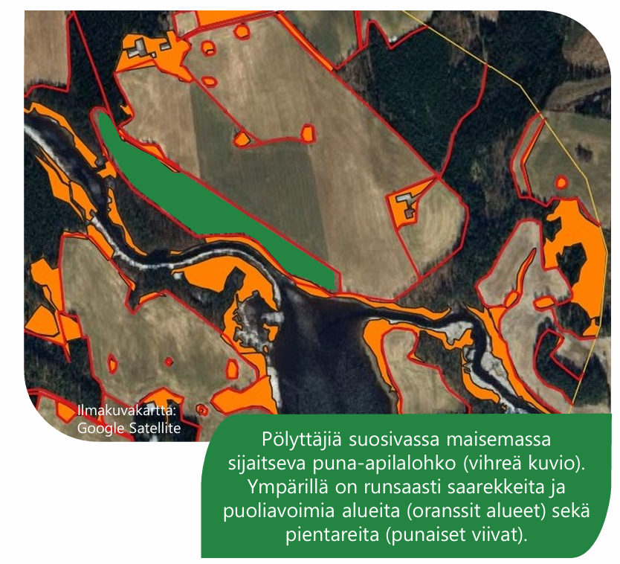
Kimalaisten huomioiminen
puna-apilan siemenviljelyssä
Maiseman pienipiirteisyys tarjoaa pesäpaikkoja, ravintoa ja riittävän lyhyet lentomatkat
Viljelemättömät avoimet ja puoliavoimet alueet:
  Saarekkeet ja metsänreunat
  Pientareet, avo-ojat, niittymäiset alueet, kuloheinikot
  Paljas maa, kivikasat, lahopuut
  Pieni lohkokoko
Luonnon niittykasveja runsaasti ja monimuotoisesti keväästä syksyyn ja useana vuotena peräkkäin
Ei kasvinsuojeluaineita, tai vain hyvin vähän ja harkitusti
Ei vieraslajikasveja, erityisesti komealupiinia
Lähde: Luonnonvarakeskus
Lähde:
Luonnon monimuotoisuus maatilalla -hanke

Slide 4

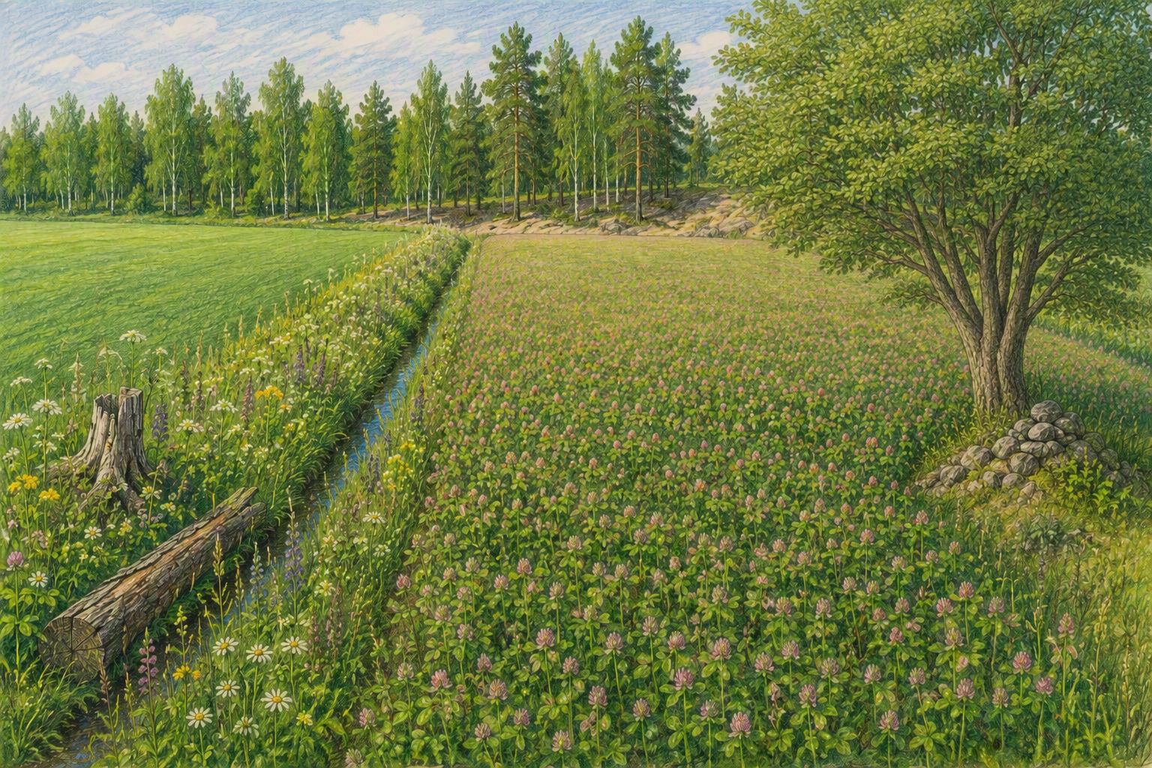


Kuva on tehty tekoälyllä

Slide 5
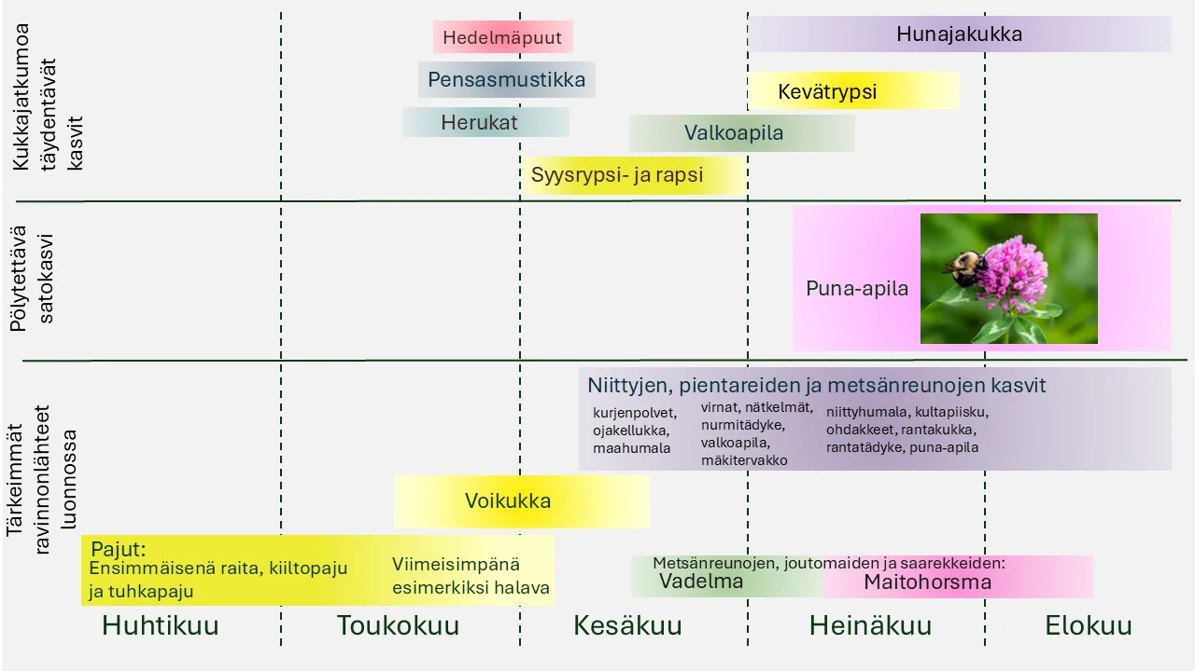
Lähde: Luonnonvarakeskus

Slide 6
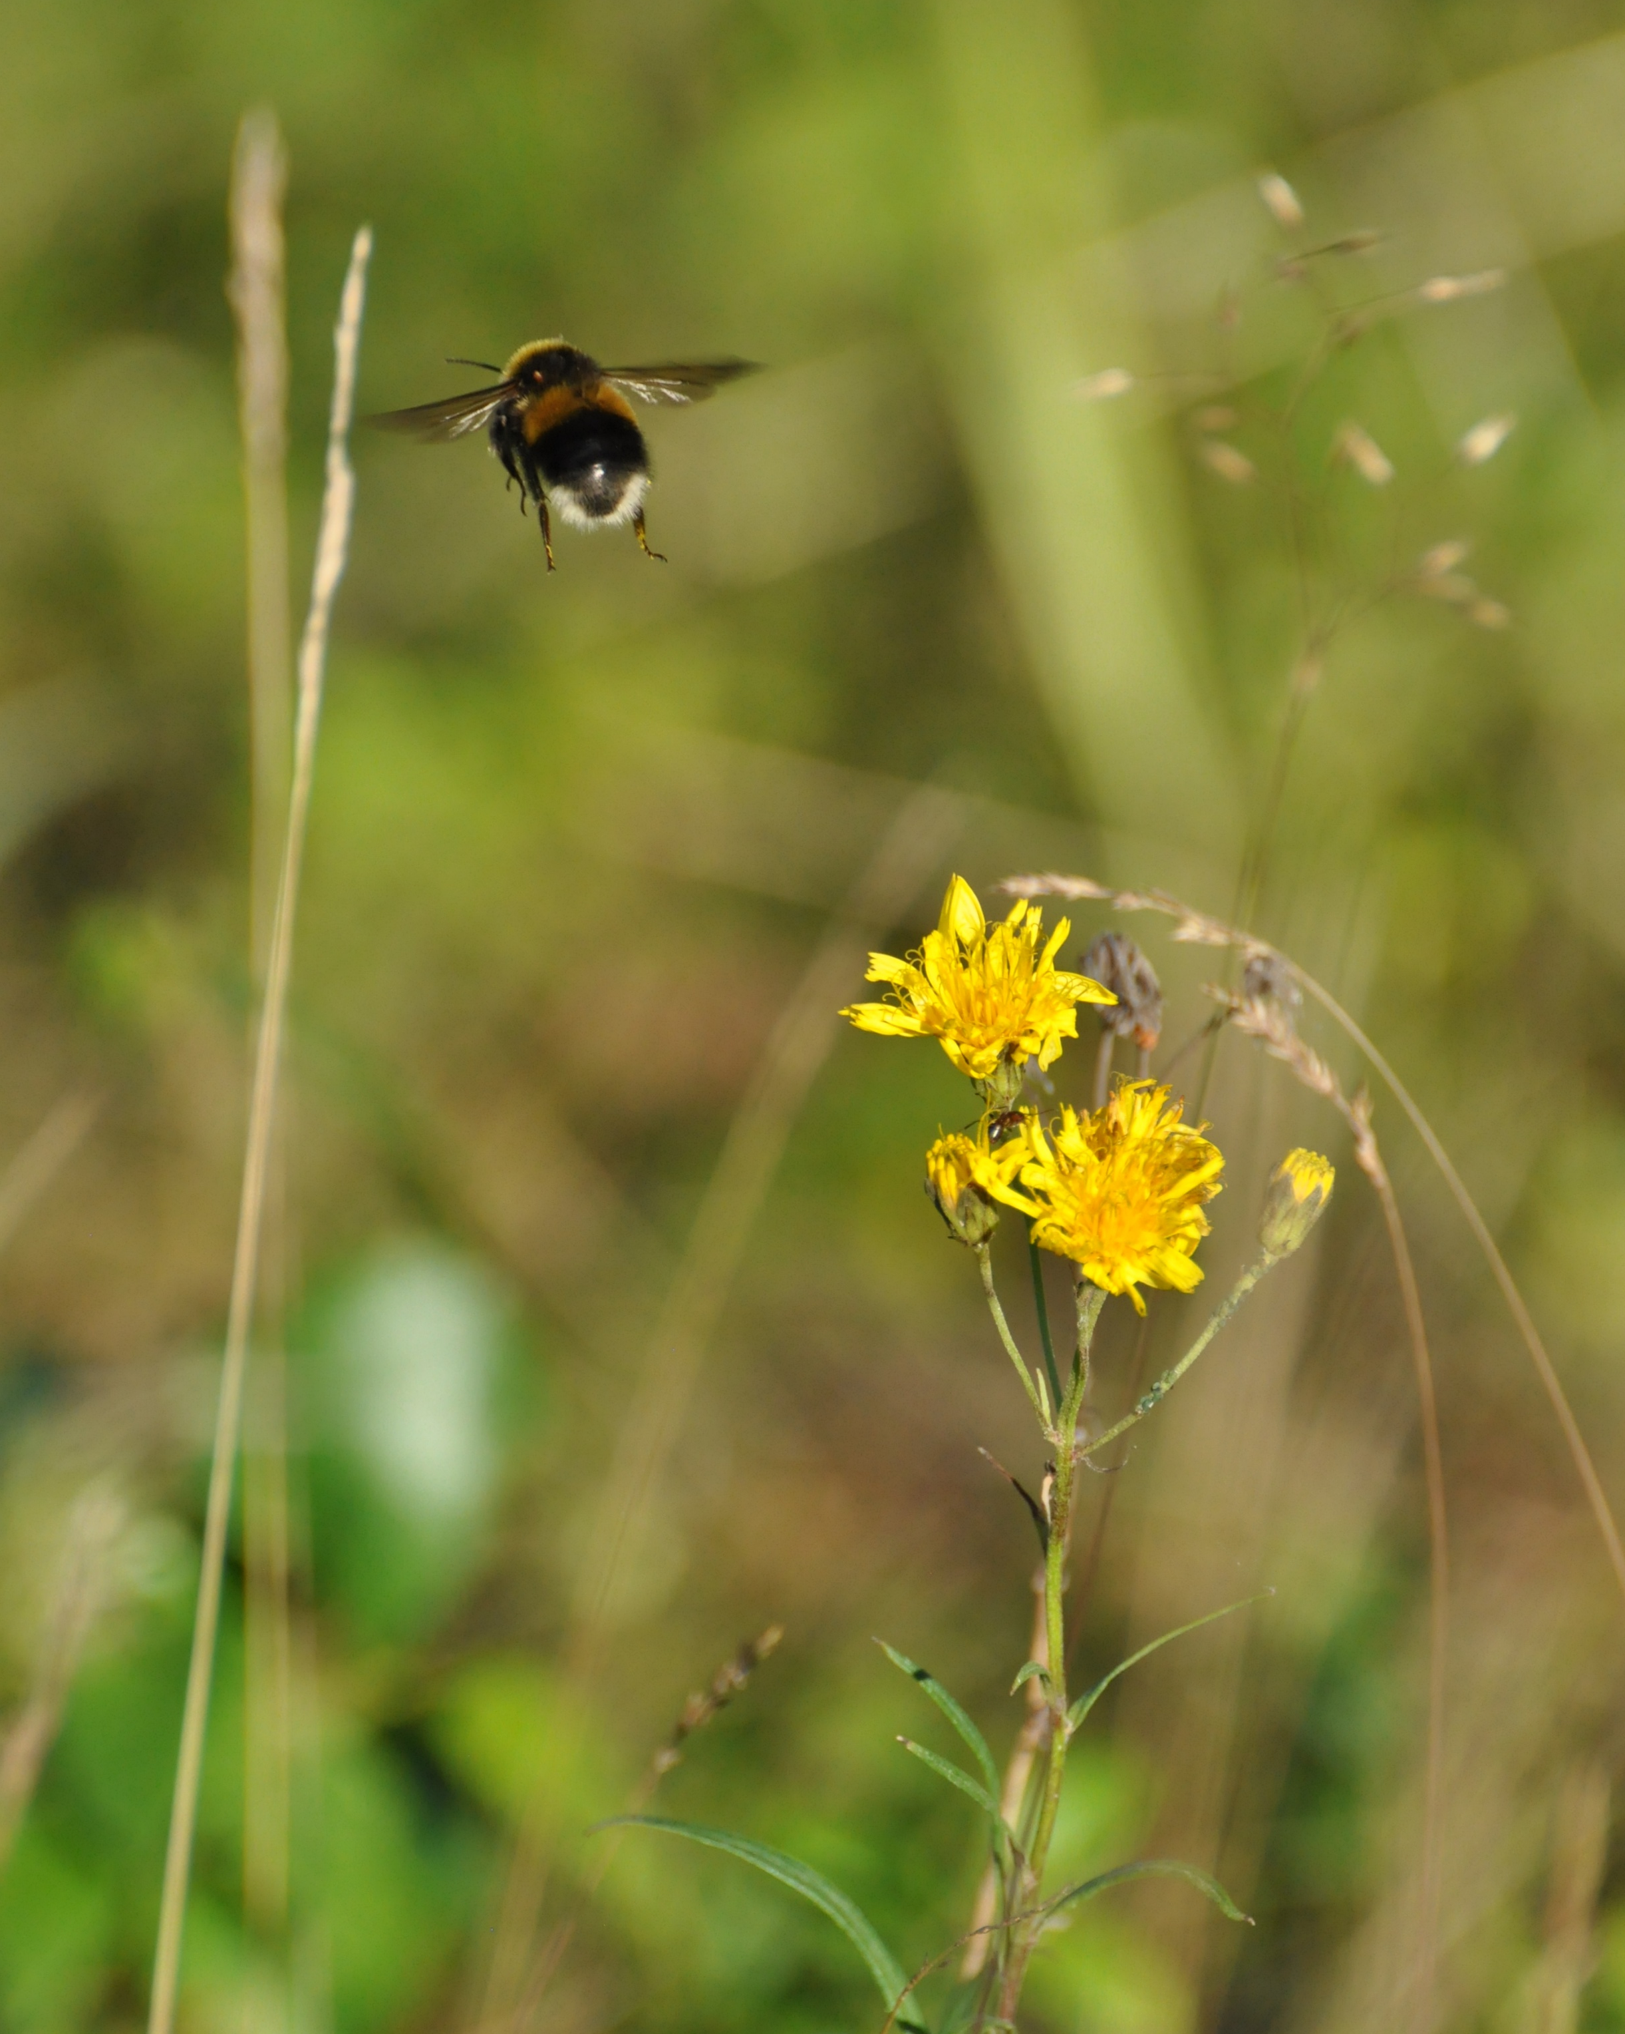
Puna-apilan siemenviljelyn muistilista
Sijoita lohko riittävän monipuoliseen ja pienipiirteiseen ympäristöön
Ylläpidä kimalaisten pesä- ja ravintopaikkoja
  Pidä metsänreunat avoimena
  Monipuolista niittylajistoa loppukesän niitolla ja niittojätteen poiskorjuulla
  Jätä kivi- ja maakasat sekä lahopuut maisemaan
  Ylläpidä kukkajatkumoa keväästä syksyyn jo ennen viljelyä ja sen aikana. Säästä esimerkiksi pajut.
  Käytä harkintaa kasvinsuojeluaineiden käytössä
  Torju vieraslajit
Tarjoa ravintoa pölyttäjäpelloilla, kukkakaistoilla ja hyönteispölytteisillä satokasveilla
Lähde: Luonnonvarakeskus
Lähde: Luonnonvarakeskus
Kuva: Taru Koskinen
Lähde:
Luonnon monimuotoisuus maatilalla -hanke

